Slide 1
Hardware Trojan Detection
硬 件 木 马 检 测 技 术
王立敏
5 / 6

Slide 2

目录
CONTENTS
PART ONE 背 景
01
PART TWO 综 述
02
PART THREE 实 验
03

Slide 3

1

Slide 4
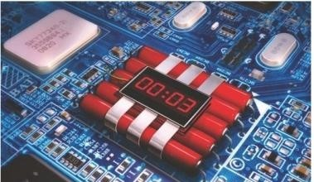
PART ONE
什么是硬件木马？
硬
件木马
故意植入电子系统中的特殊模块以及电路
设计者无意留下的缺陷模块以及电路

Slide 5
PART ONE
背 景
电路设计复杂化
经济全球化
芯片设计流程
摩尔定律
单位面积内晶体管数量剧增
集成电路设计也越来越复杂
模块化设计
分 工
经济全球化
贸易合作全球化
设计与生产分离
硬件描述语言（Verilog，VHDL）
综 合（EDA）
电路模拟
电路的布局
电路验证
代 工 厂
二级代工厂
二级代工厂
一级代工厂
EDA工具
第三方IP核
A工程师
B工程师

Slide 6
PART ONE
硬件木马分类
1
信息泄漏型
可以在芯片的空隙处插入
泄露关键的Key
2
破坏型
可以完全篡改芯片的功能
存在严重的隐患
Notes:
硬件木马的危害性极大，如果被植入在军事或者其他保密要求极高的地方，后果不堪设想，于是很多研究人员开始寻找检测硬件木马的好方法。

Slide 7
2

Slide 8
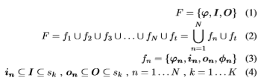


PART TWO
形式化验证
=> 三元组（芯片行为，输入，输出）
=> fi表示子功能模块，ft表示硬件木马模块
=> 四元组（子模块行为，输入，输出，内部状态空间）
=> sk内部路由信号
=> 三元组（木马行为，输入，输出）
=> 芯片行为=正常子模块行为U硬件木马的行为
Ψt 为触发条件
Notes:
我们从芯片设计的流程顺序上来考虑检测方法。 首先是从原设计（也就是一些verilog代码之类的）上考虑，除了正常的黑盒白盒检查之外，还有形式化验证和门级信息流验证的方式

Slide 9
PART TWO
形式化方法
01
03
02
04
属性检验
等价性检验
Hardware Trojan detection
by specifying malicious circuit properties
可达性分析
Using SAT for combinational equivalence checking
结构设计检验
Defeating hardware spyware in third party IPs
Detecting malicious logic
through structural checking

Slide 10
PART TWO
形式化验证-属性检验
M |= p
芯片的有限迁移模型
满足命题时序逻辑（PTL）的一种属性
Hardware Trojan detection
by specifying malicious circuit properties
pk是硬件木马的属性
模型检测工具
M |= ¬pk (∀k)
不存在硬件木马
Notes:
形式化的本质是通过一系列严格的推导，能够推导出来就认为是正确的，属性其实是一组状态机

Slide 11
PART TWO
形式化证明-总结
1
优点：通过严格的逻辑推导证明来检查是否存在硬件木马，可以保证绝对安全。
2
缺点1：必须获取所有的源设计（比如verilog代码），包括我们所使用的第三方IP核，但是很多IP核是别的公司开发的商用产品，并不公开设计
3
缺点2：形式化模型建立十分复杂，并且验证过程中产生的状态机的规模会十分大，因此暂不适用大规模的集成电路，只能用在一些小模块中进行验证

Slide 12
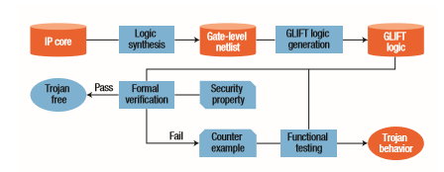
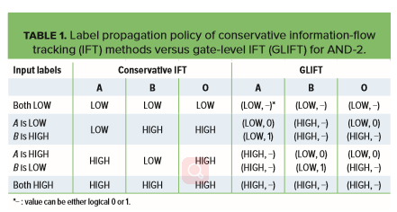
PART TWO
门级信息流分析
● 形式化的建模过于繁琐
● 秘钥的安全级别较高
时钟信号安全级别较低
● 只能从低级别流向高级别
门级信息流的检验流程
门级信息流标签设置
Notes:
先介绍信息流,信息流指的是在电路中通过的信息，比如说时钟信号之类的，不同的信息流有不同的安全级别，有些信息安全级别就比较高，比如秘钥信息，有些就比较低了，比如时钟信号和重置信号，信息流只能从低级别流向高级别。 安全级别由开发人员事先配置完毕。 这里的形式化模型是自动生成的

Slide 13
PART TWO
门级信息流-总结
1
优点1：同样可以保证绝对安全。也可以检查第三方IP核
2
优点2：不需要复杂的形式化建模，只要事先设定安全标签是高级别还是低级别就可以了
3
缺点2：形式化方法验证过程中产生的状态机的规模会十分大，门级信息流方法也用到了形式化，因此它也只能用在一些小模块中进行验证

Slide 14
PART TWO
检测技术分类
破坏性检测
非破坏性检测
特点
特点
将对芯片进行不可逆的伤害
芯片在检测后可以继续正常运行
常见的又逆向工程，伸入探测棒等方法
常见的有声光电的侧信道分析，在线检测技术等
Notes:
刚才介绍的是基于原始设计的，还有一些事基于芯片的，这里分两类方法，破坏性检测和非破坏性检测

Slide 15
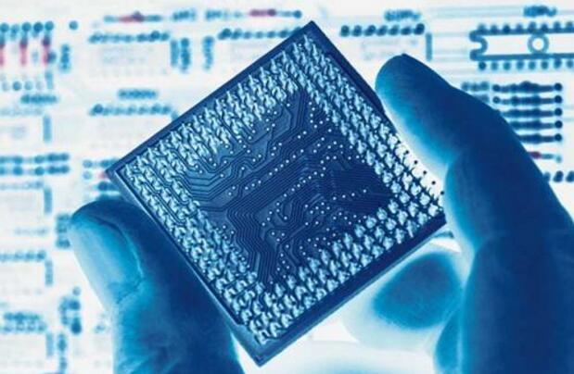
PART TWO
逆向工程
每一层进行打磨
用显微镜观察
还原电路原始设计

Slide 16
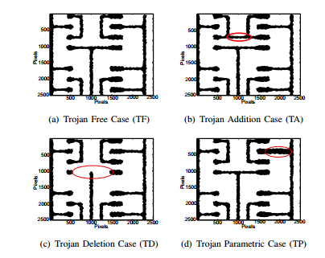
PART TWO
逆向工程-利用SVM分类
扫描电子显微镜下的金属层=>与黄金模型进行对比选出特征=>SVM分类
REFER:On application of one-class SVM to reverse engineering-based hardware Trojan detection

Slide 17
PART TWO
逆向工程-总结
1
优点1：逆向工程的方法理论上可以100%探测出硬件木马
2
优点2：机器学习方法给出了新的思路
3
缺点1：逆向工程无论从时间还是工序上看，成本都过于巨大
4
缺点2：机器学习的方法也不是十分成熟，因为关于硬件木马的数据库过少，只有TrustHub一家，还存在有错误

Slide 18
PART TWO
检测技术分类
非破坏性检测
破坏性检测
特点
特点
芯片在检测后可以正常运行
将对芯片进行不可逆的伤害
常见的有声光电非侧信道分析和在线检测技术等
常见的又逆向工程，伸入探测棒等方法
Notes:
刚才介绍的是基于原始设计的，还有一些事基于芯片的，这里分两类方法，破坏性检测和非破坏性检测

Slide 19
PART TWO
常用的方法
ATPG（Auto Test Pattern generation ）
通过在芯片入口处施加激励，然后检查输出，如果输出与预期不同，则说明是个电路缺陷或者是个木马
缺点:
这个方法的目的是发现暴露的错误，而不一定是HTH
2. 它的逻辑测试要尽可能确保生成的测试向量覆盖硬件木马触发条件，然而
优秀的硬件木马为了不被轻易探测到设计出来就是难以触发的
3. 难以将HTH侧信道信号从实验噪声和CMOS处理噪声中分离出来
DFT（Design For Trust）
Notes:
功能测试或者说是逻辑测试，就是

Slide 20
PART TWO
常用的方法
ATPG（Auto Test Pattern generation ）
DFT（Design For Trust）
阻止HTH的插入(保护技术）
a. 网表混淆
混淆电路的功能和结构性属性。通过一个key在混淆模式和正常模式下切换.
b. 层填充
填充可以植入木马芯片的任何空隙，但是依然有技术可以识别，并用木马芯片取代填充物
c. 链路分离
最好的方法是控制整个供应链，将电路拆分为前段和后端，分开制作，但是这将增加许多成本，而且在目前全球化分工下难以实现
Notes:
网表混淆了之后，虽然可以在一定程度上防止硬件木马的插入，但是后期进行木马检测的时候也会十分困难。
而且通过key进行状态切换，容易遭受侧信道攻击
DFT主要是用于防御硬件木马的，但是它也可以辅助木马检测机制

Slide 21
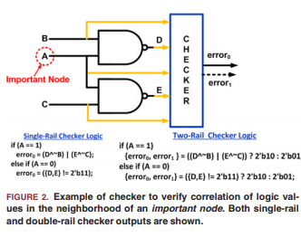
PART TWO
在线监测技术-最后一道防线
● HTH插入会扰乱某个节点（Important Node）以及它附近节点之间的正确关系
● 监视有可能是HTH的模块的内部逻辑值，看输出是否与预期的结果相符合
单路 若重要点A为1 则D=~B E=~C 若A=0，则D=E=1
双路 若存在HTH则输出为10 否则输出为01
REFER: A Flexible Online Checking Technique to Enhance Hardware Trojan Horse Detectability by Reliability Analysis
Notes:
与ATPG 类似，其实是DFT保护技术中的一种。
所谓的重要节点其实就是最可疑，最有可能被插入硬件木马的那些点
把Checker设计进去

Slide 22
PART TWO
在线监测技术-总结
1
优点1：低功耗，且检测效果不错
2
优点2：可以检测小型木马
3
缺点1：需要很多checker，容错性不高
4
缺点2：跟ATPG技术一样检测不出来这是电路的问题还是硬件木马
Notes:
跟ATPG技术一样检测不出来这是电路的问题还是硬件木马。因为是直接嵌入在电路中的，因此接受信号的能力比较强，可以检测小型木马

Slide 23
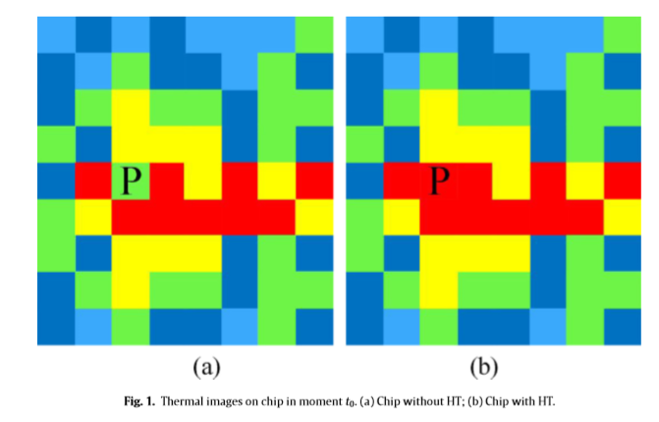
PART TWO
侧信道分析-单参数
插入硬件木马将会增大温度=>比较测试芯片和黄金芯片的热力图=>得到温差矩阵
REFER: Thermal images based Hardware Trojan detection through differential temperature matrix
Notes:
功能设计或者逻辑设计只能测出那些改变电路功能的硬件木马，对于信息泄露型的木马则无法检测到
]利用热学图片来检查硬件木马，由于插入硬件木马将会增大温度，因此它将热图像拍下来然后比较测试芯片和黄金芯片，最终得到温差矩阵，如果没有硬件木马存在则温差几乎为0，如果存在则基本大于0

Slide 24
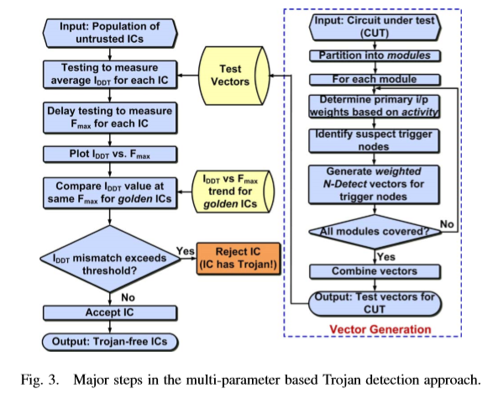
PART TWO
侧信道分析-多参数
active-mode supply current (IDDT) maximum operating frequency (Fmax)
REFER: Multiple-parameter side-channel analysis: A non-invasive hardware Trojan detection approach
Notes:
通过测试电流和频率，选择相同频率下工作的待测芯片和黄金芯片进行对比，如果不匹配度超出了阈值，则认为存在硬件木马

Slide 25
PART TWO
侧信道分析-总结
1
优点：相对别的方法更方便一些。
2
缺点：侧信道分析十分依赖黄金芯片，这使得它的使用范围受限，而且小的硬件木马对温度，电流的影响十分的小，侧信道分析不一定可能分析和判断是否存在硬件木马，因此侧信道分析更适用于检测大的硬件木马。
Notes:
侧信道分析十分依赖黄金芯片，这使得它的使用范围受限，而且小的硬件木马对温度，电流的影响十分的小，侧信道分析不一定可能分析和判断是否存在硬件木马，因此侧信道分析更适用于检测大的硬件木马。

Slide 26
3

Slide 27
PART THREE
预备实验
实验要求：在QEMU中添加一个指令 mov rax, rbx

Slide 28
PART THREE
预备实验
代码
编译器
二进制文件
QEMU
objdump
TCG动态翻译技术
汇编代码
ARM
X86
MIPS
......
中间代码

Slide 29
PART THREE
预备实验
代码
编译器
二进制文件
QEMU
objdump
TCG动态翻译技术
汇编代码
ARM
X86
MIPS
......
中间代码

Slide 30
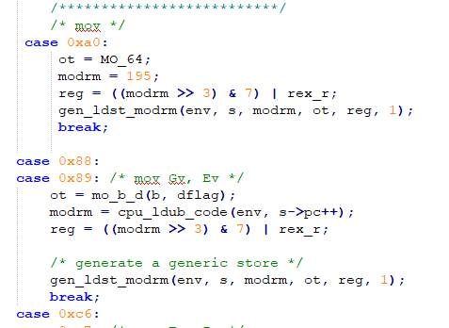
PART THREE
预备实验
TCG动态翻译技术 (translate.c) =>

Slide 31
PART THREE
预备实验
实验要求：在QEMU中添加一个指令 mov rax, rbx

Slide 32
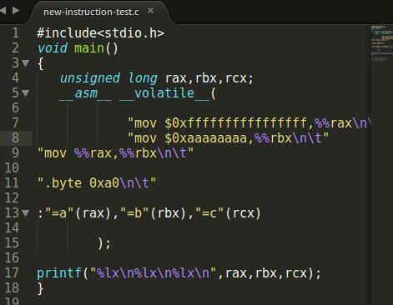
PART THREE
预备实验
gcc -o new-instruction-test new-instruction-test.c
objdump -d -s new-instruction-test >new-instruction-test.asm
new-instruction-test.asm
new-instruction-test.c
Notes:
我们要把新的指令添加到translate.c文件中，我们先看一下mov是操作码和操作数分别是什么

Slide 33
PART THREE
预备实验
新指令
ModRM 寻址模式

Slide 34
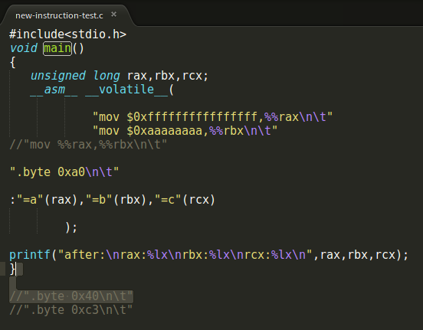

PART THREE
预备实验

Slide 35
THE END
THANK YOU

